Slide 1
LIÇÃO 11
Proteção Contra a Inveja
15 de Dezembro de 2024
4º trimestre 2024

Slide 2
TEXTO PRINCIPAL
“O coração com saúde e a vida da carne, mas a inveja é a podridão dos ossos. ” (Pv 14.30)

Slide 3
RESUMO DA LIÇÃO
O jovem cristão não pode deixar se dominar pela inveja, mas deve ser dominado pela sabedoria da Palavra de Deus.

Slide 4
TEXTO BÍBLICO
Provérbios 23.17-21; 24.1,2

Slide 5
INTRODUÇÃO
Nesta lição, estudaremos a respeito de uma obra da carne: a inveja. O livro de Provérbios aconselha ao jovem a evitar a inveja e a não desejar o mesmo estilo de vida de quem vive de modo contrário às virtudes do Reino de Deus. Estudaremos os perigos da inveja e como nos proteger dessa obra de carne.

Slide 6
OBJETIVOS DA LIÇÃO

Slide 7
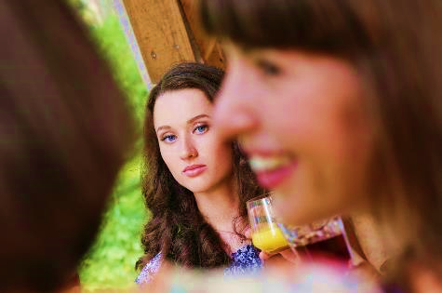
1. APRESENTAR
alguns conselhos contra a inveja
2. SABER
o que é o vício da inveja
3. MOSTRAR
como podemos nos proteger da inveja

Slide 8
1
UM CONSELHO CONTRA A INVEJA

Slide 9
1. A inveja adoece o corpo
Provérbios 14 contrasta sabedoria e tolice, riqueza e pobreza. O versículo 30 destaca o efeito de um coração sábio versus um coração invejoso: o coração sábio promove paz e saúde, trazendo leveza à vida, enquanto o coração invejoso adoece a alma e o corpo, corroendo o bem e trazendo destruição.
1. UM CONSELHO CONTRA A INVEJA

Slide 10
2. Não tenha inveja do pecador!
Em Provérbios 23, o sábio aconselha o jovem a não invejar os pecadores, mas a cultivar o “temor do Senhor” diariamente, pois isso garante um futuro com esperança (vv. 17-18).
1. UM CONSELHO CONTRA A INVEJA

Slide 11
2. Não tenha inveja do pecador!
Ele exorta o jovem a buscar sabedoria e evitar excessos em bebida e comida, alertando que um estilo de vida sem moderação leva à miséria (vv. 19-21).
Assim, o sábio ensina que
não há razão para invejar esse modo de vida.
1. UM CONSELHO CONTRA A INVEJA

Slide 12
3. Não tenha inveja da pessoa violenta
O capítulo 24 que se encontra no mesmo contexto do capítulo 23. é uma exortação a não ter inveja de pessoas perversas (vv.1.2).
1. UM CONSELHO CONTRA A INVEJA

